Slide 1
BALANCEADOR DE CARGAS CON NGINX
Juan Camilo Agredo
Sergio Bolaños
Carlos Andrés Rodríguez

Slide 2
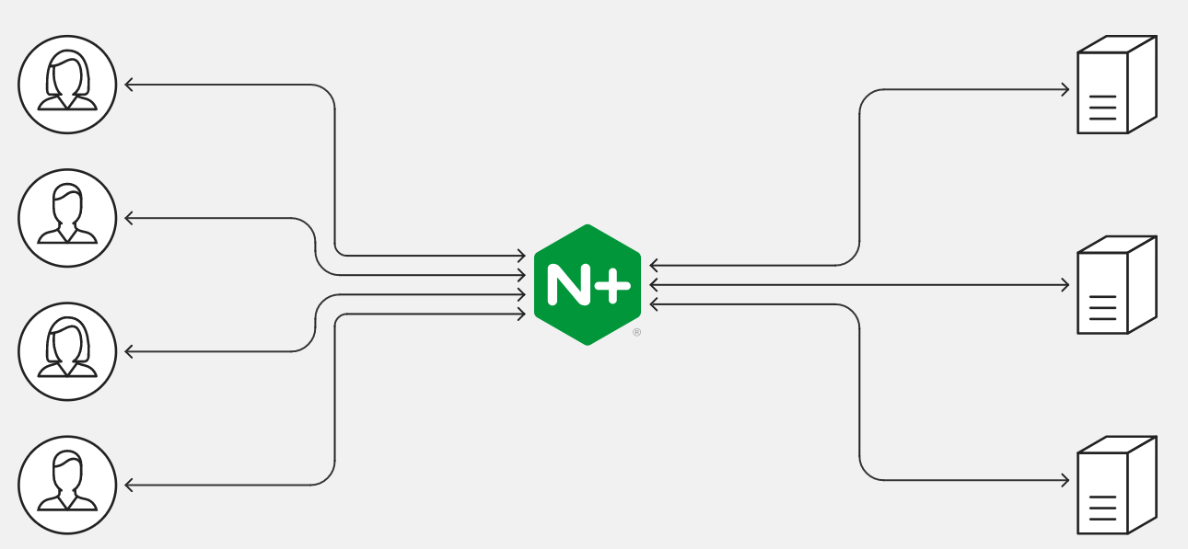
BALANCEADOR DE CARGA
El balanceador de carga distribuye de manera automática el tráfico de entrada entre varias instancias.
Es necesario tener un balanceador de carga para distribuir el tráfico entre los servidores sin problemas

Slide 3

NGINX
Es un servidor web de código abierto que, desde su éxito inicial como servidor web, ahora también es usado como proxy inverso, cache de http, y balanceador de carga.
Debido a que sus raíces yacen en la optimización del rendimiento bajo escala, Nginx a menudo supera a otros populares servidores web en pruebas de rendimiento (Benchmarks), especialmente en situaciones con contenido estático y/o un elevado número de solicitudes concurrentes

Slide 4
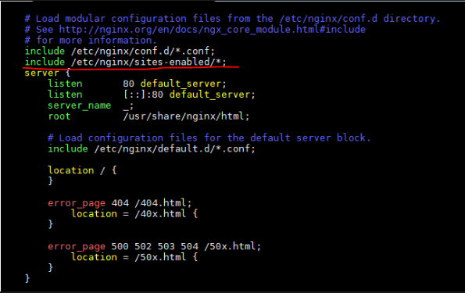
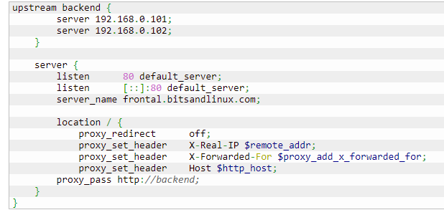
IMPLEMENTACIÓN BALANCEADOR DE CARGAS
Se inicio creando 3 máquinas virtuales, una como servidor del Nginx (Frontend) y otras dos como servidores web (Backend).
Primeramente se configuro el DNS en el frontend y se instalo el servicio Nginx, se realizo la configuración de este ultimo servicio para que opere como un balanceador de carga, a través del archivo nginx.conf agregando un include apuntando al archivo de configuración load-balancer.

Slide 5
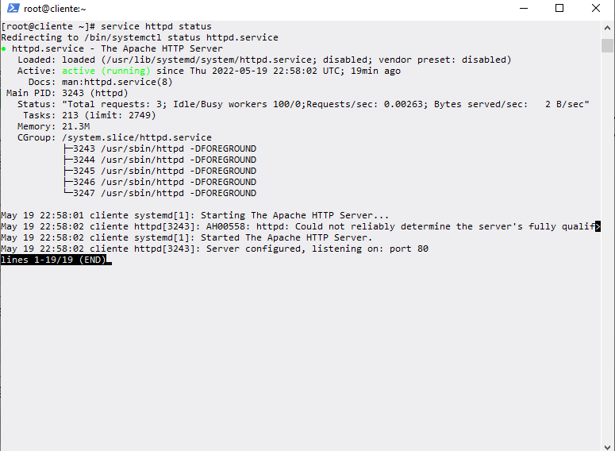
CONFIGURACIÓN SERVIDORES WEB
Se instala el servicio httpd en ambas máquinas y se crean unas paginas sencillas de presentación.

Slide 6


PRUEBA SENCILLA DEL BALANCEADOR DE CARGA
Para la prueba inicial se realiza desde un navegador desde el equipo anfitrión, se inserta la IP del servidor Nginx y automáticamente nos redirige al servidor web 1, al actualizar la pagina en el navegador, el balanceador lo toma como otra solicitud y nos redirige al servidor web 2.

Slide 7
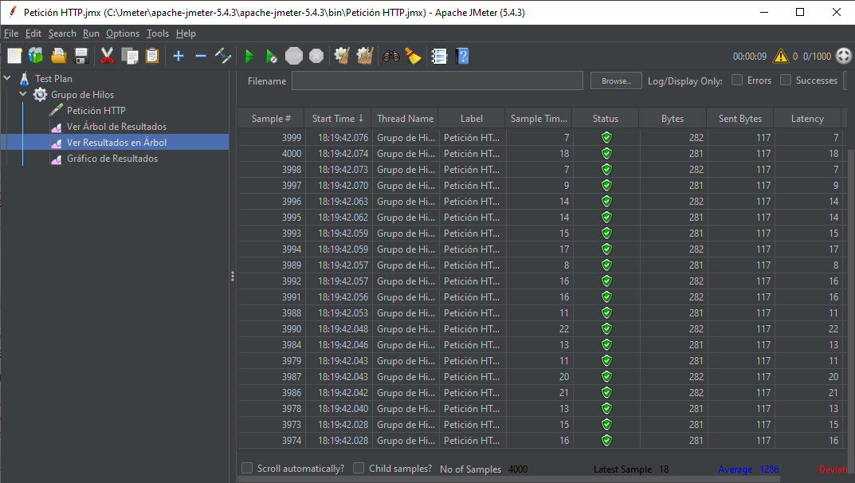
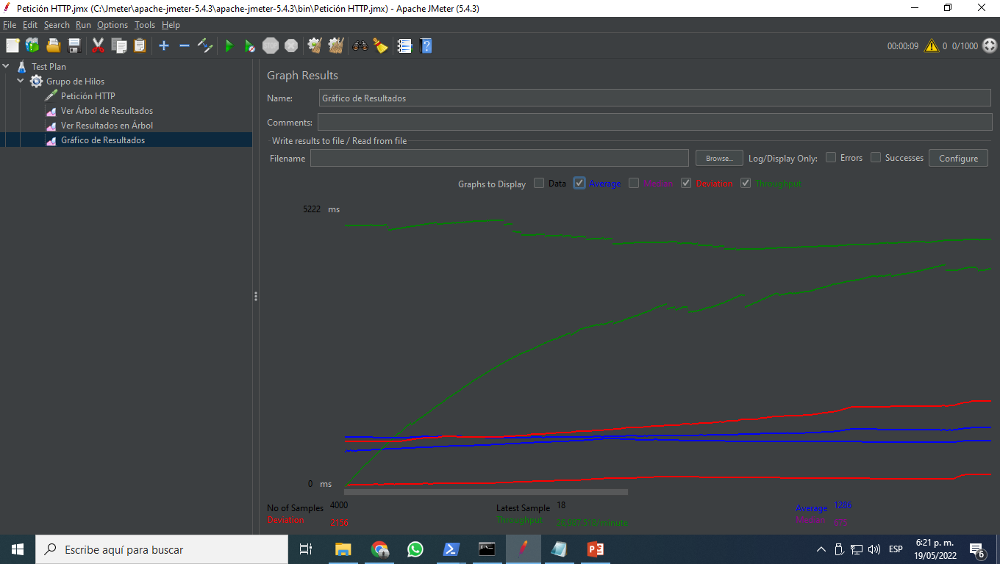
PrUEBA DE CARGA AL BALANCEADOR NGINX
Para la prueba de carga se utilizo el Jmeter, se realizaron varias pruebas aumentando la cantidad de solicitudes y también con solicitudes simultaneas, el Jmeter nos arroja información estadística como el tiempo de latencia y tiempo de respuesta, además de algunas graficas.

Slide 8
BENEFICIOS DE LOS BALANCEADORES DE CARGA
Reduce tiempos de respuesta de los servidores.
Permite incrementar la capacidad de usuarios o clientes concurrentes de los servidores.
Incrementa la disponibilidad de las aplicaciones o servicios web.

